Slide 1



第 3.7 节 应用举例
工资问题
网 络 流
剑桥食谱
化学方程式
电路网络

Slide 2
在工程技术领域中，大量的问题都可归结为
线性方程组问题，线性方程组在实际中有着广泛
的应用．
本节举几个简单应用．

Slide 3
3.7.1 工资问题
现有1个木工，1个电工和1个油漆工，3人相互
同意版此装修他们自已的房子．在装修之前，他们
达成了如下协议：
（１）每人总共工作10天（包括给自已家干活
在内）；
（２）每人的日工资据一般的市价在60~80

Slide 4
元之间；
（３）每人的日工资数应使得每人的总收入与
总支出相等．
他们协商后制定出的工作天数的分配方案如表
3.1所示，如何计算出他们每人应得的工资．

Slide 5
表3.1
天数 工种 | 木工 | 电工 | 油漆工
在木工家的工作天数 | ２ | １ | ６
在电工家的工和天数 | ４ | ５ | １
在油漆工家的工作天数 | ４ | ４ | ３
设 x₁ , x₂ , x₃ 分别表示木工，电工，油漆工的
木工的10个工作日的总收入为10 x₁ ，木
的日工资．
工，电工，油漆工3人在木工家工作的天数分别为：

Slide 6
表3.1
天数 工种 | 木工 | 电工 | 油漆工
在木工家的工作天数 | ２ | １ | ６
在电工家的工和天数 | ４ | ５ | １
在油漆工家的工作天数 | ４ | ４ | ３
2天，1天，6天，则木工的总支出为2x₁ + x₂ +6 x₃ ．
由于木工总支出与总收入相等，于是木工的收支平
衡关系可描述为

Slide 7
表3.1
天数 工种 | 木工 | 电工 | 油漆工
在木工家的工作天数 | ２ | １ | ６
在电工家的工和天数 | ４ | ５ | １
在油漆工家的工作天数 | ４ | ４ | ３
2x₁ + x₂ +6 x₃ = 10x₁ ．
类似地，可以分别建立描述电工，油漆工的收
支平衡关系的2个等式

Slide 8
表3.1
天数 工种 | 木工 | 电工 | 油漆工
在木工家的工作天数 | ２ | １ | ６
在电工家的工和天数 | ４ | ５ | １
在油漆工家的工作天数 | ４ | ４ | ３
4x₁ + 5x₂ + x₃ = 10x₂ ，4x₁ + 4x₂ + 3x₃ = 10x₃ ，
将3个方程联立得线性方程组为

Slide 9
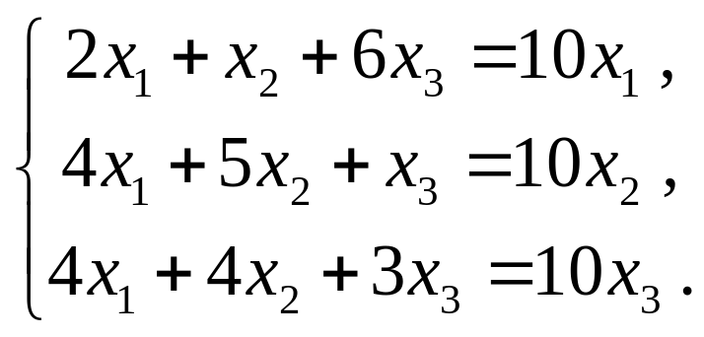
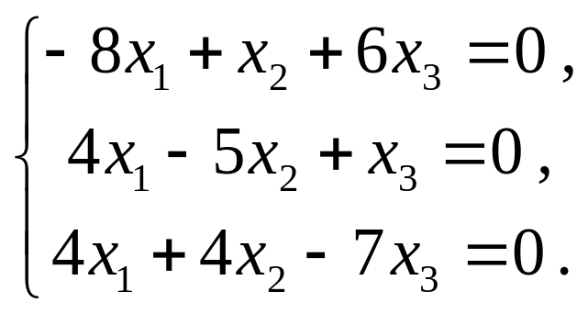
整理得3个人的日工资应满足的齐次线性方程组为
利用齐次线性方程组的解法，得到方程组的通解为

Slide 10
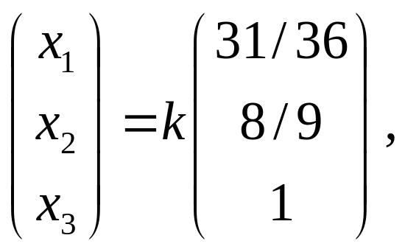
其中 k 为任意实数．
由于日工资在60~80元之间，
故选择 k = 72，以确定木工，电工，油漆工每人每
天的日工资为 x₁ = 62， x₂ = 64， x₃ = 72．

Slide 11
3.7.2 剑桥减肥食谱问题
一种在20世纪80年代很流行的食谱，称为剑桥
食谱，是经过多年研究编制出来的．这是由 Alan
H. Howard 博士领导的科学家团队经过8年对过度肥
胖病人的临床研究，在剑桥大学完成的．这种低热
量的粉状食品精确地平衡了碳水化合物、高质量的
蛋白质和脂肪，配合维生素、矿物质、微量元素和电

Slide 12
解质．为得到所希望的数量和比例的营养，Howard
博士在食谱中加入了多种食品．每种食品供应了多种
所需要的成分，然而没有按正确的比例．例如，脱脂
牛奶是蛋白质的主要来源但包含过多的钙，因此大豆
粉用来作为蛋白质的来源，它包含较少量的钙．然而
大豆粉包含过多的脂肪，因而加上乳清，因它含脂肪
较少，然而乳清又含有过多的碳水化合物…

Slide 13
在这里我们把问题简化，看看这个问题小规模时的
情形．下表是该食谱中的3种食物以及100克每种
食物含有某些营养素的数量．
营 养 | 每100克食物所含营养量（g） |  |  | 减肥所要求的每日营养量
 | 脱脂牛奶 | 大豆粉 | 乳清
蛋白质 | 36 | 51 | 13 | 33
碳水化合物 | 52 | 34 | 74 | 45
脂肪 | 0 | 7 | 1.1 | 3

Slide 14
如果用这三种食物作为每天的主要食物，那
么它们的用量应各取多少才能全面准确地实现这个
营养要求？
以100克为一个单位，为了保证减肥所要求的
每日营养量，设每日需食用的脱脂牛奶 x₁个单位，
大豆粉 x₂ 个单位，乳清 x₃ 个单位，则由所给条
件得

Slide 15
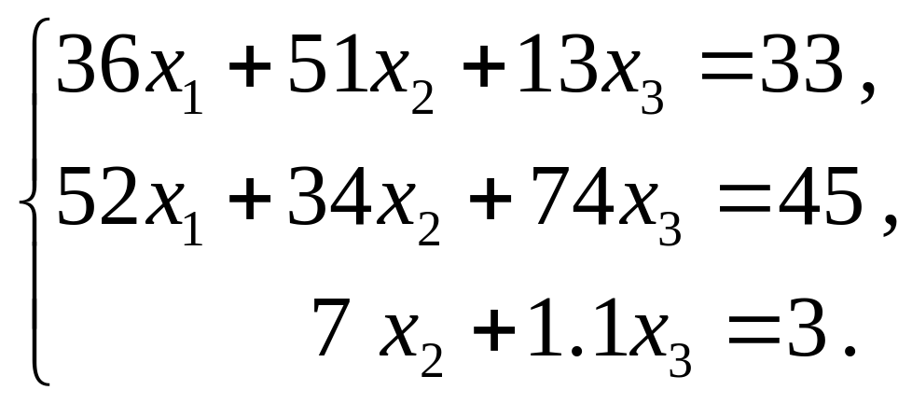
解上方程组得
即为了保证减肥所要求的每日营养量，每日需
食用脱脂牛奶 27.72 克，大豆粉 39.19 克，乳清
23.32 克．

Slide 16
3.7.3 电路网络问题
在工程技术中所遇到的电路，大多数是很复杂的，
这些电路是由电器元件按照一定方式互相连接而构成
的网络．在电路中，含有元件的导线称为支路，而三
条或三条以上的支路的会合点称为节点．电路网络分
析，粗略地说，就是求出电路网络中各条支路上的电
流和电压．对于这类问题的计算，通常采用基尔霍夫
(Kirchhoff)定律来解决．以下图所示的电路网络部分
为例来加以说明．

Slide 17
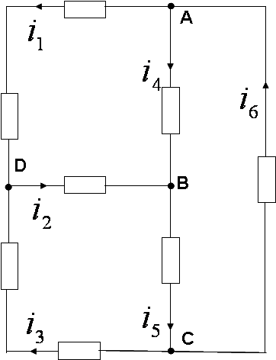
设各节点的电流如图所示，
则由基尔霍夫第一定律(简
记为KCL)（即电路中任一
节点处各支路电流之间的关
系：在任一节点处，支路电
流的代数和在任一瞬时恒为
零(通常把流入节点的电流
取为负的，流出节点的电流
取为正的)．该定律也称为

Slide 18
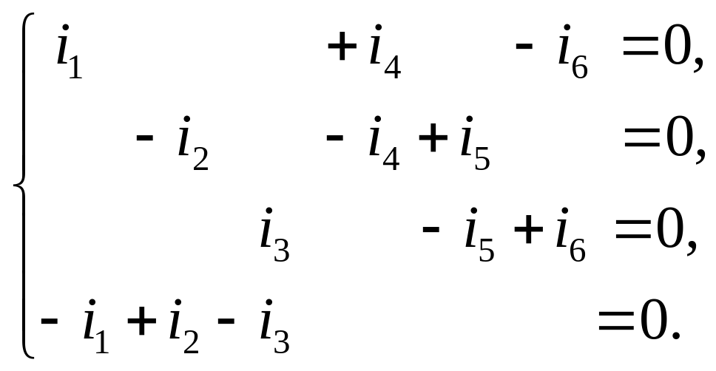
节点电流定律），有
解之，得其解为

Slide 19
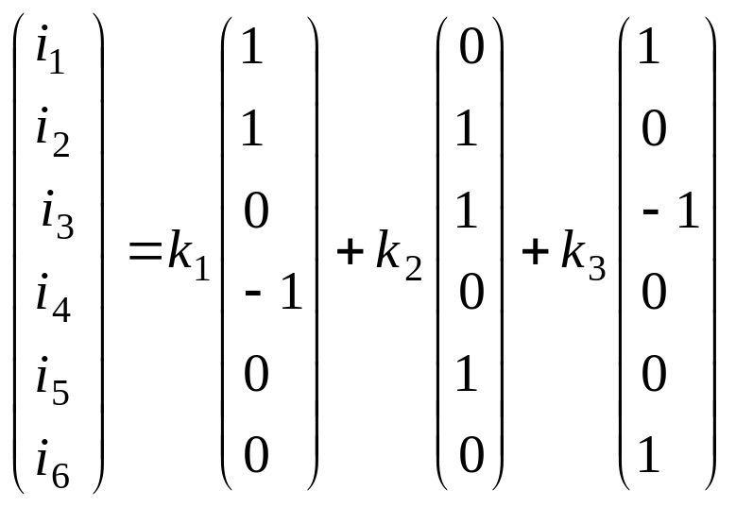
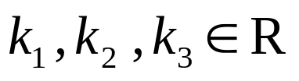
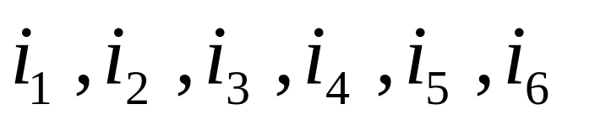
（其中
）．
由于
均为正数，所以通解中
的3个任意常数应满足以下条件：
k1 < 0，k2 > k3 > - k1 ．

Slide 20
3.7.4 配平化学方程式问题
某些反应容器中同时发生几个反应，且不同的
反应之间存在着这样的关系：前面的反应产物全部
或部分是后面反应的反应产物，对于这样的反应，化
学方程式描述了化学反应的物质消耗和生产的数量．
这类方程式的配平可根据质量守恒来进行．例如，
当丙烷气体燃烧时，丙烷（C₃H₈ ）与氧（ O₂ ）结
合生成而二氧化碳（CO₂ ）和水（H₂O ），这个反

Slide 21

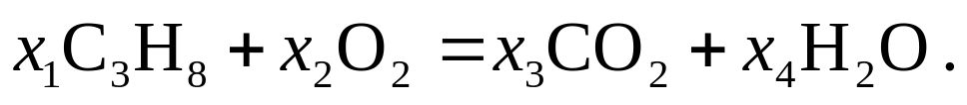
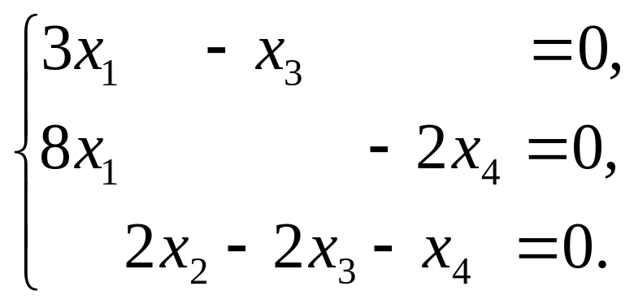
应用方程表示为
为配平这个方程式，设 x₁单位的 C₃H₈ 和 x₂ 单位的
O₂ 燃烧，产生 x₃ 单位的 CO₂ 和 x₄ 单位的 H₂O ，即
于是，根据质量守恒有

Slide 22
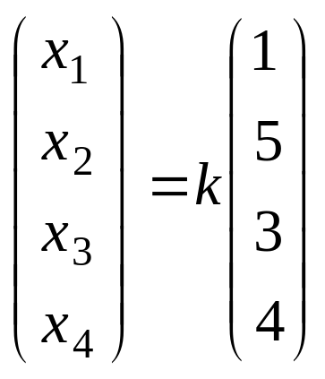
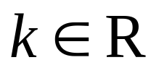
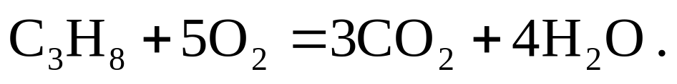
解这个方程组，得
（其中
）．
由于在一般情形下，化学家倾向于使用全体系数
尽可能小的整数来配平方程式，故有

Slide 23
3.7.5 网络流问题
当科学家、工程师或经济学家研究一些数量在
网络中的流动时可能会推导出线性方程组．例如，城
市规划和交通工程人员监控一个网格状的市区道路
的交通流量模式；电气工程师计算流经电路的电流；
以及经济学家分析通过分销商和零售商的网络从制
造商到顾客的产品销售．许多网络中的方程组涉及
成百上千的变量和方程．

Slide 24
一个网络包含一组称为接合点或节点的点集，
并由称为分支的线或弧连接部分或全部的节点．流
的方向在每个分支上有标示，流量（速度）也有显
示或用变量标记．
网络流的基本假设是全部流入网络的总流量等
于全部流出网络的总流量，且流入一个节点的流量
等于流出此节点的流量．于是，对于每个节点的流
量可以用一个方程来描述．网络分析的问题就是确
定当局部信息（如网络的输入）已知时，求每一分

Slide 25
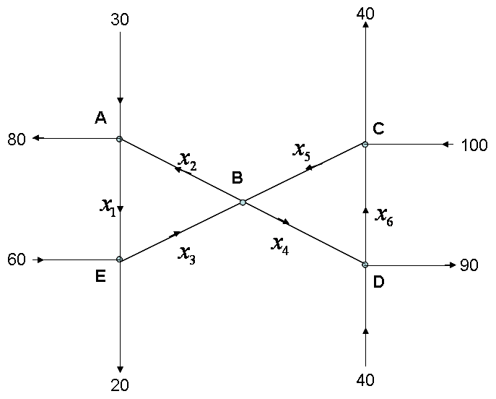
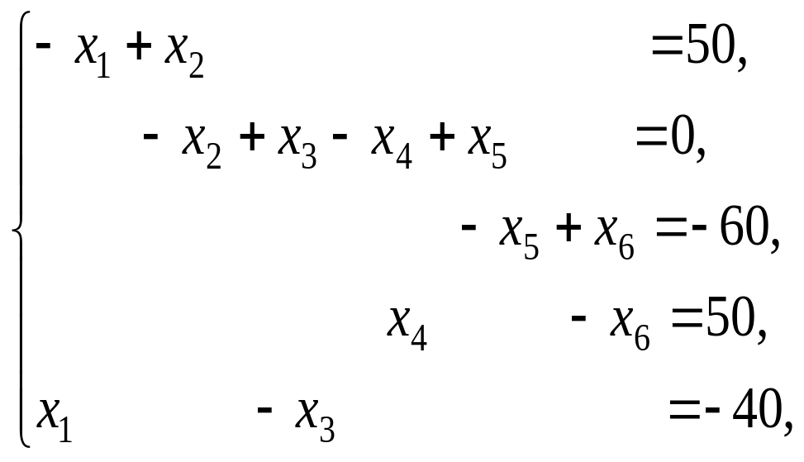
支的流量．例如，下图给出了某城市部分单行街道在
一个下午早些时候的交通流量（每小时车辆数目）．
计算该网络的车流量．
由网络流量假设，得
如下线方程组

Slide 26
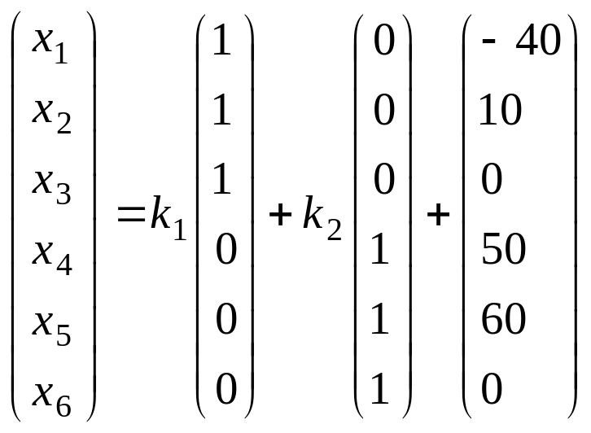
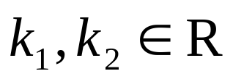
解这个方程组，得
（其中
）．

Slide 27
